Slide 1

Образовательный онлайн-проект по финансовой грамотности
«ФИН-БОТИКИ»
Направление практики: Специальные проекты со СМИ, блогерами и в социальных сетях
Субъект: Хабаровский край
Автор практики: Зданевич Анна, преподаватель КГБ ПОУ «Хабаровский автомеханический колледж», тел. 8 924 220 09 19,
e-mail: finik.gav@gmail.com
Информационная поддержка проекта: Отделение по Хабаровскому краю Дальневосточного главного управления Центрального банка Российской Федерации, Комарова Н.В., Шеховцов А.В., контактные данные: тел. 8 (4212) 78-31-93, 8 (4212) 78-31-70, электронный адрес: 08media@mail.ru

Slide 2


ЦЕЛЬ ПРОЕКТА: повышение мотивации и формирование устойчивого интереса у молодежи и взрослого населения к изучению и развитию навыков в области финансовой грамотности, а также содействие к формированию финансовой культуры как фактора роста
ЦЕЛЕВАЯ АУДИТОРИЯ:
студенты, школьники, взрослое население, в т.ч. люди
с ограниченными возможностями здоровья
ФОРМЫ РЕАЛИЗАЦИИ ПРОЕКТА:
интерактивное общение, тематические игры и викторины, вебинары, публикация тематических материалов, проведение опросов
ЭФФЕКТ ОТ РЕАЛИЗАЦИИ ПРОЕКТА:
Формирование положительной мотивации обучающихся к учебно-познавательной деятельности в области финансовой грамотности.
Использование различных форм учебной работы в новом, актуальном для студентов формате.
Развитие познавательного интереса и творческих способностей, способствующих легкому и быстрому получению и освоению непрерывно обновляющейся информации в области финансовой грамотности.

Slide 3
Преимущества проекта:
Реализация проекта позволяет аккумулировать информационные материалы по финансовой грамотности различных тематических сообществ в одном месте, вовлекать молодежь в процесс изучения финансовой грамотности в интересной для них форме.
Ресурсное обеспечение:
Сообщество создано на платформе социальной сети Вконтакте, что позволяет выходить за рамки одной группы слушателей в образовательной организации и осуществлять подключение неограниченного количества участников за одно мероприятие.
Для проведения мероприятий используются материалы информационно-просветительских ресурсов Банка России и Министерства финансов России.
Спикеры: преподаватели колледжа, сотрудники финансовых организаций, правоохранительных органов и другие эксперты, в т.ч. из других регионов РФ.
Возможности и инструменты для тиражирования:
Расширение охвата целевой аудитории, а также - форм взаимодействия с ней, в т ч. за счёт привлечения новых спикеров для освещения наиболее актуальных вопросов в области финансовой грамотности, запись подкастов с участием экспертов.
Интеграция финансового сообщества «Фин-Ботики» в дисциплину «Основы финансовой грамотности и предпринимательского дела».

Slide 4
Как часто посещаете
сообщество «Фин-Ботики»? (в %)
С какой целью посещаете
сообщество «Фин-Ботики»? (в %)
200чел.
200чел.
62% - быть в курсе новостей
в области финансовой
грамотности
61% - ежедневно
26% - раз в неделю
38% - принимать участие
в различных конкурсах и викторинах
по финансовой грамотности
13% - несколько раз в месяц
РЕЗУЛЬТАТЫ ОПРОСА ОБУЧАЮЩИХСЯ О РАБОТЕ СОЦИАЛЬНОГО СООБЩЕСТВА (выборка 200 человек)

Slide 5
Как сообщество «Фин-Ботики» повлияло на вашу мотивацию при обучении дисциплины «Основы финансовой грамотности»? (в %)
Благодаря сообществу «Фин-Ботики»? (в %)
200чел.
42,8% - успеваемость по дисциплине «Основы
финансовой грамотности» повысилась
59,1% (123 чел.)- я знаю, как распознать и защитить себя от мошенников
38,9% - появился интерес к дисциплине
«Основы финансовой грамотности»
54,8% (114чел.) - я стал(а) лучше
ориентироваться в финансовых услугах
18,3% - успеваемость по дисциплине «Основы
финансовой грамотности» не изменилась
34,6% (72 чел.) - я научился(лась) вести учет своих доходов и расходов
РЕЗУЛЬТАТЫ ОПРОСА ОБУЧАЮЩИХСЯ О РАБОТЕ СОЦИАЛЬНОГО СООБЩЕСТВА (выборка 200 человек)

Slide 6
РЕЗУЛЬТАТЫ ОПРОСА ОБУЧАЮЩИХСЯ О РАБОТЕ СОЦИАЛЬНОГО СООБЩЕСТВА (выборка 200 человек)
В каких мероприятиях по финансовой грамотности Вы принимали участие в сообществе «Фин-Ботики»? (в %)
93% (186 чел.)- различные онлайн-проекты (вебинары, уроки, марафоны)
72,5% (145чел.) – викторины, конкурсы, розыгрыши
16% (32 чел.) – интеллектуальные игры

Slide 7

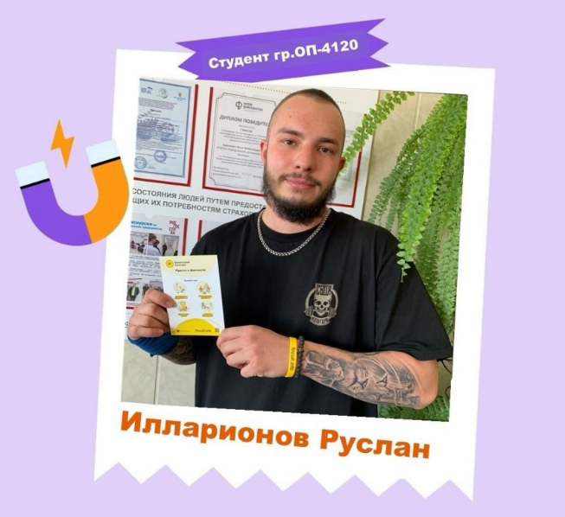
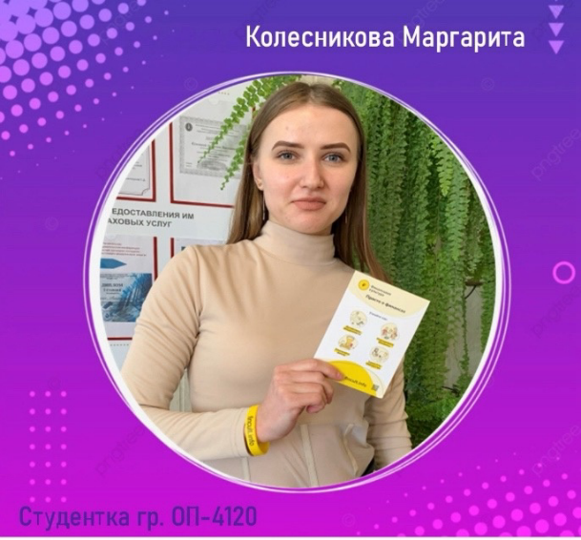
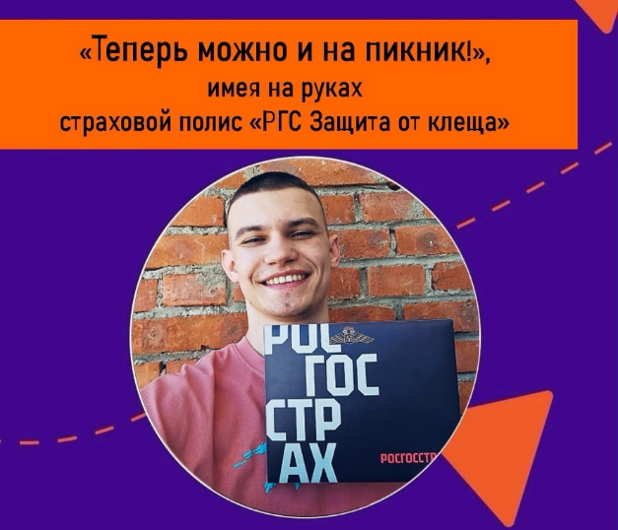
ФОТОТЕПОРТАЖ ИЗ ЖИЗНИ СООБЩЕСТВА «ФИН-БОТИКИ»
участие в викторинах, конкурсах

Slide 8
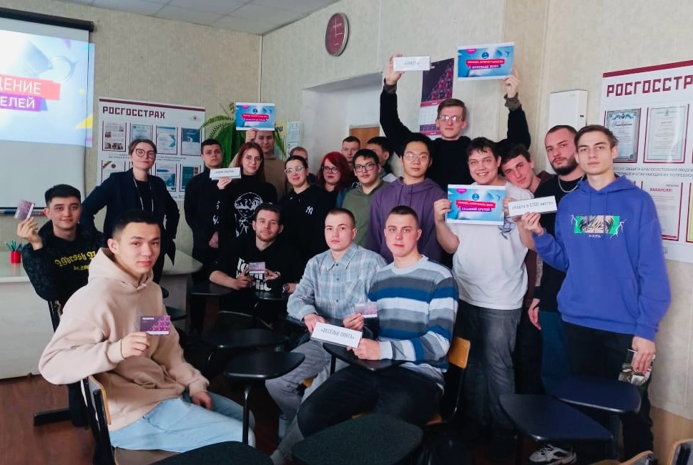
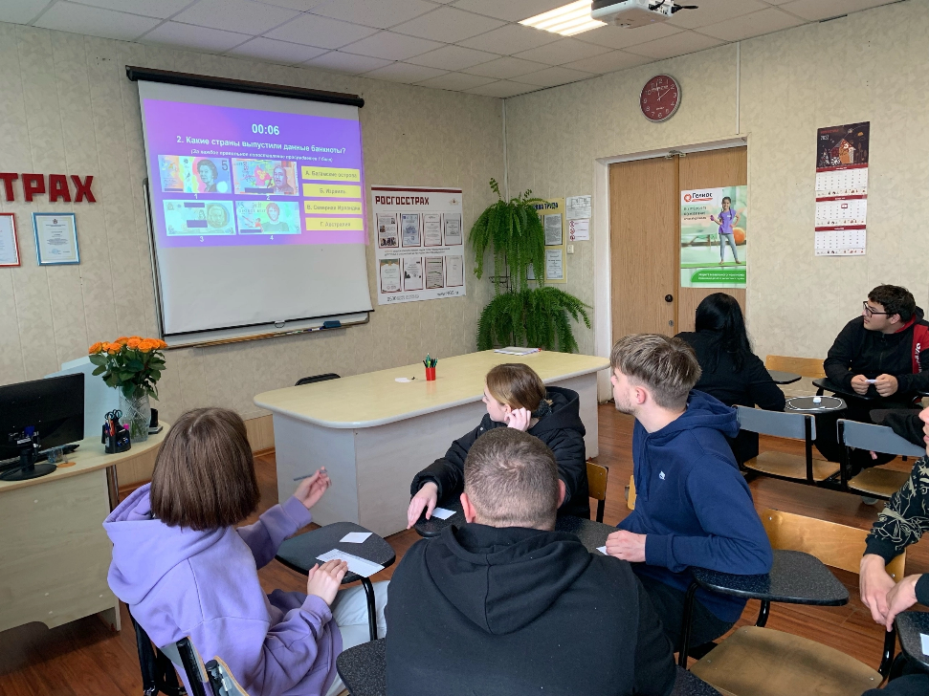
ФОТОТЕПОРТАЖ ИЗ ЖИЗНИ СООБЩЕСТВА «ФИН-БОТИКИ»
участие в ФИНКВИЗЕ
по финансовой грамотности

Slide 9
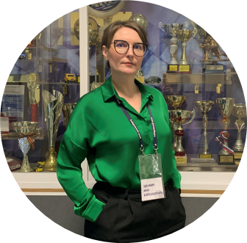
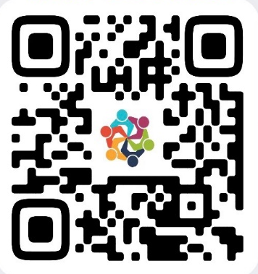
Зданевич Анна Александровна
Контакты: тел: 8 924 220 09 19, электронный адрес: finik.gav@gmail.com

